Slide 1
第2节
细胞的多样性和统一性
第1课时

Slide 2
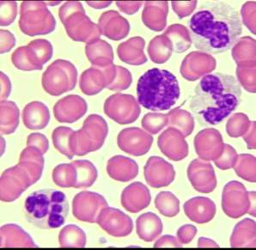
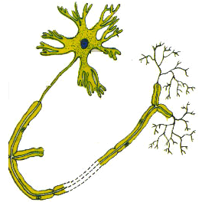
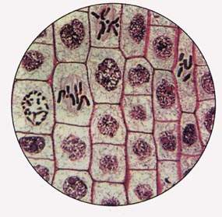
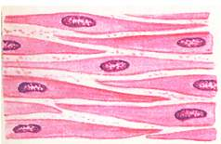
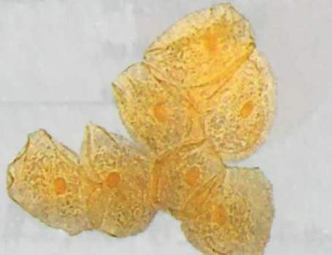
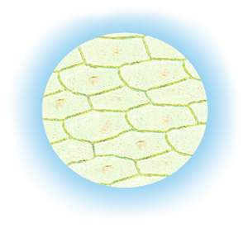

Slide 3
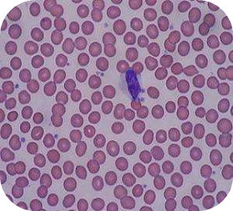
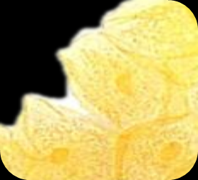
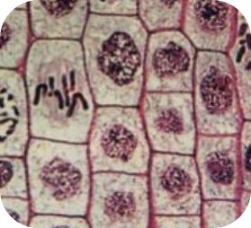
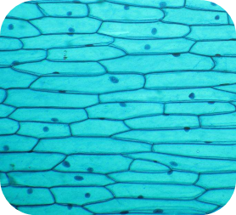
问题探讨
看看右图中的四张照片，是否曾相识？这些细胞都是你在初中生物实验课上观察过的。
讨论
1.图中共有几种细胞？它们的名称分别是什么？有哪些共同的结构？
光学显微镜下的几种细胞
从图中可以看出5种细胞，它们分别是：红细胞、白细胞、口腔上皮细胞、洋葱根尖细胞和洋葱表皮细胞
这些细胞共同的结构有细胞膜、细胞质和细胞核(植物细胞还有细胞壁、哺乳动物成熟红细胞没有细胞核)

Slide 4
2.请一两个例子，说说不同种类细胞的形态结构不同原因？
细胞具有不同的形态结构是因为生物体内的细胞所处的位置不同，功能不同，是细胞分化的结果。
例如：红细胞呈两面凹的圆饼状，这有利于与氧气充分接触，起到运输氧气的作用，细胞内没有细胞核，留出更多的空间运输氧气。
光学显微镜下的几种细胞
例如：洋葱表皮细胞呈长体形状，排列紧密，有利于起到保护作用。

Slide 5
用显微镜观察多种多样的细胞
02

Slide 6
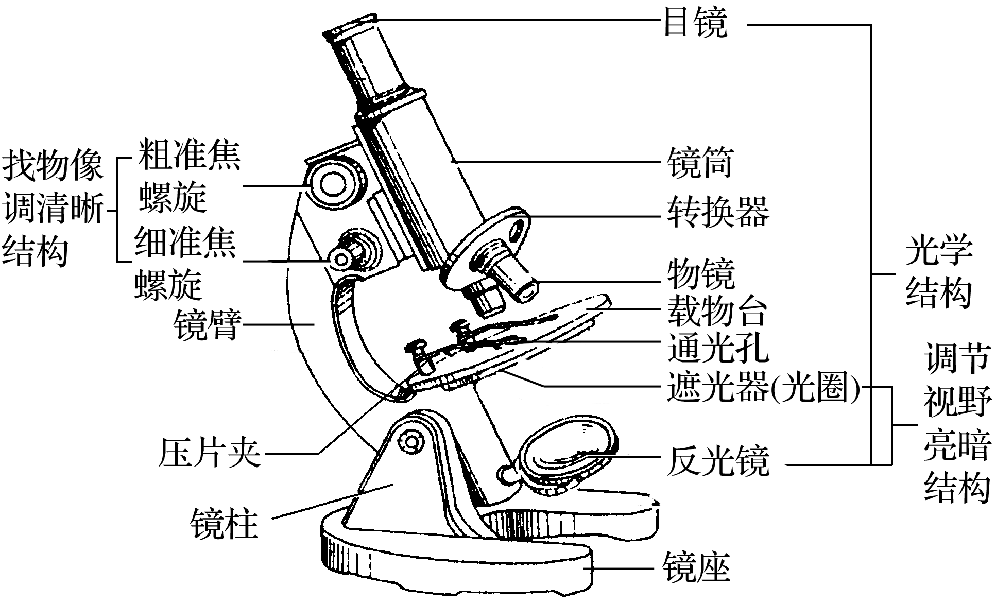
1.认识显微镜结构

Slide 7
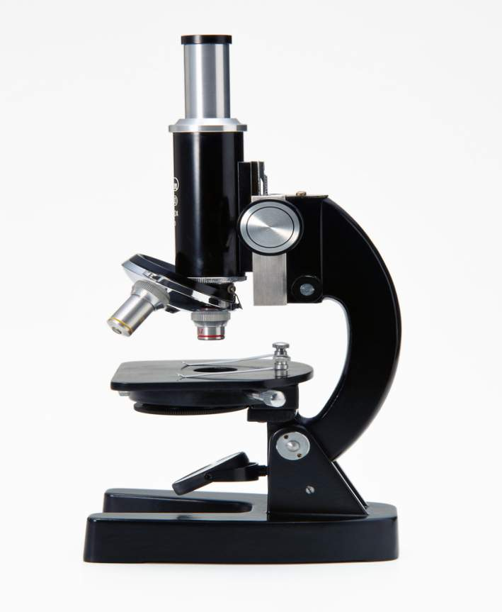
显
微
镜
的
使
用
方
法
取镜
安放
对光
放玻片
调焦
低倍镜观察
高倍镜观察

Slide 8
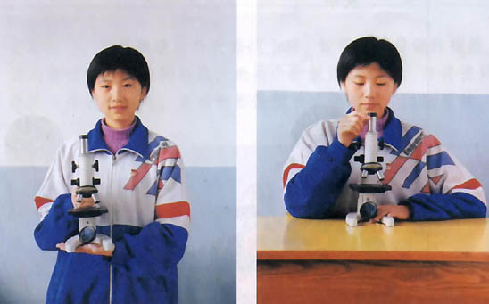
显微镜的使用方法
（1）、低倍镜用法步骤
①取镜和安放
1. 右手握住镜臂，左手托住镜座。
2. 把显微镜放在实验台略偏左位置。

Slide 9
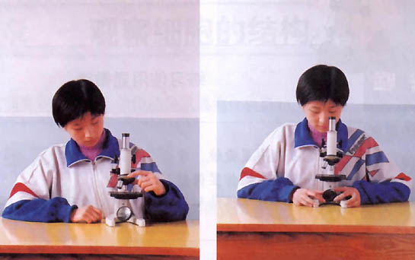
②对光
1.转动转换器,使低倍物镜对准通光孔(物镜距载物台2cm)
2.选一个较大的光圈对准通光孔。
3.转动反光镜，直到通过目镜看到白亮的圆形视野。

Slide 10
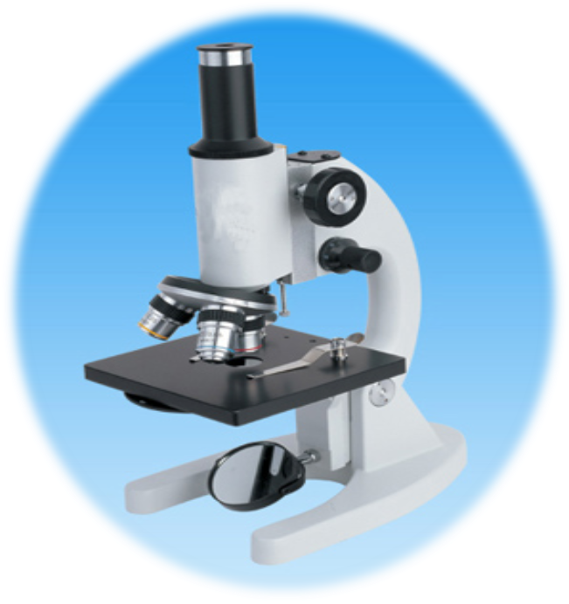
“光路”：
眼睛
目镜
镜筒
物镜
标本
通光孔
光源
光圈
反光镜
Notes:
10

Slide 11
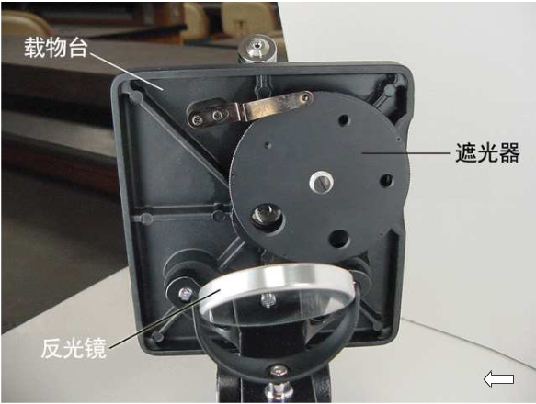
光圈

Slide 12
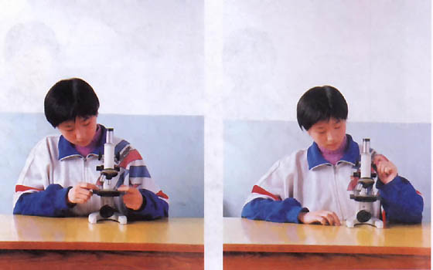
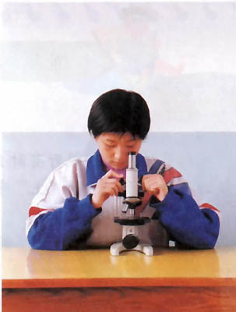
③、放玻片、调焦与观察
1.将玻片标本压在载物台上(材料要正对通光孔的中心)
2.转动粗准焦螺旋，使镜筒缓缓下降，直到物镜接近玻片标本（此时眼睛一定要看着物镜）。
3.左眼观察（右眼睁开），逆时针方向转动粗准焦螺旋，使镜筒缓缓上升直到看清物像为止。
4.再略微转动细准焦螺旋，使看到的物像更加清晰。

Slide 13
“光路”：
眼睛
目镜
镜筒
物镜
标本
通光孔
光源
光圈
反光镜
Notes:
13

Slide 14
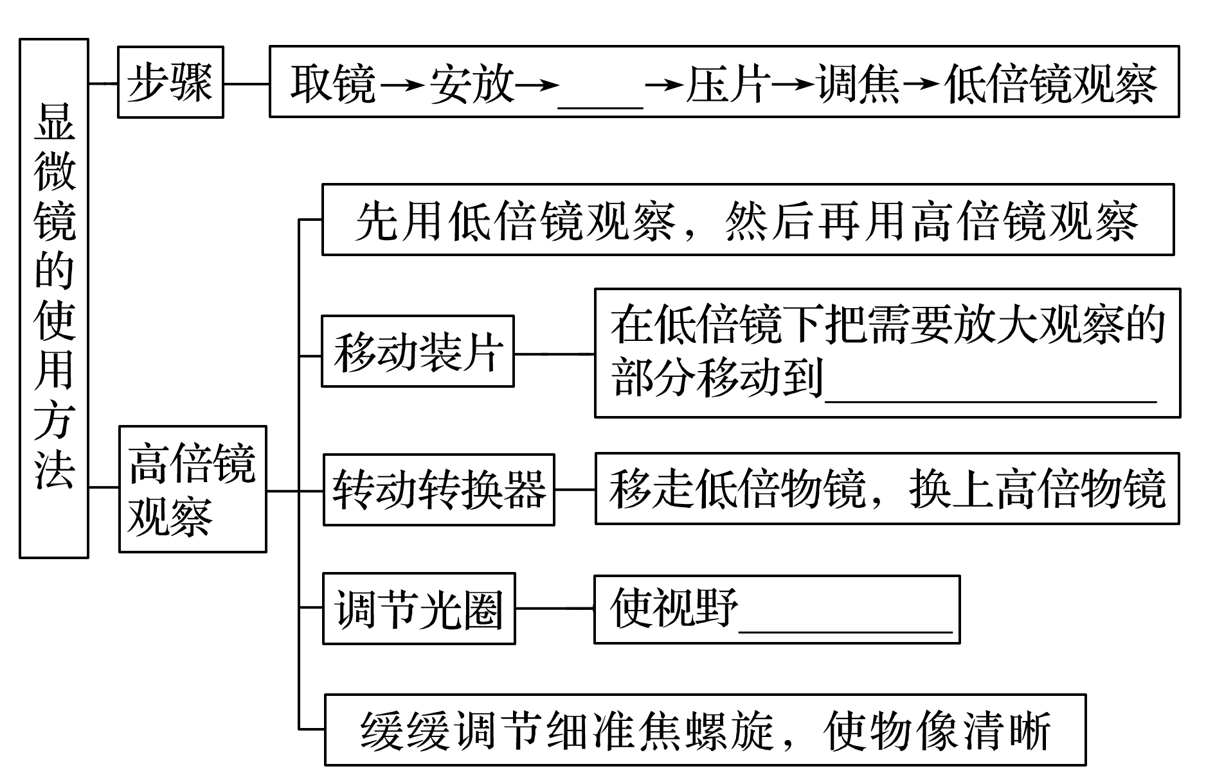
2.操作步骤
对光
视野中央
亮度适宜

Slide 15
（2）、高倍镜用法
①“找”——在低倍镜下找到物像并调节至清晰。
②“移”——在低倍镜下将观察目标移到视野中央。
③“转”——转动转换器，换上高倍物镜 。
④“调”—— 观察并用细准焦螺旋调焦；（不能动粗）
如变暗，可用大光圈和凹面镜；

Slide 16
1.使用光学显微镜的几点注意事项
(1)调节粗准焦螺旋使镜筒下降时，双眼要从侧面注视物镜与玻片标本之间的距离，到快接近时(距离约为0.5 cm)停止下降。
(2)换用高倍物镜后，不能再转动粗准焦螺旋，只能用细准焦螺旋来调节。
(3)换用高倍物镜后，若视野太暗，应先调节遮光器(换大光圈)或反光镜(用凹面反光镜)使视野明亮，再调节细准焦螺旋。
(4)观察颜色深的材料，视野应适当调亮，反之则应适当调暗。

Slide 17
视野亮度的调节
通过调节反光镜和光圈：
凹面镜、大光圈------调亮视野
平面镜、小光圈------调暗视野

Slide 18
1、放大倍数计算
（1）总的放大倍数是
目镜放大倍数×物镜放大倍数
（2）显微镜的放大倍数是指物像长度或宽度的放大倍数，而不是面积或体积。

Slide 19
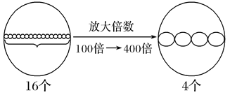
使用高倍镜观察细胞
放大倍数的变化与视野范围内细胞数量变化有何关系？
①细胞呈一行
放大倍数与细胞数成反比
如在100的放大倍数下看到16个细胞,而且在视野的直径上排成一行,则转换为400的放大倍数后,看到的一行细胞数为4个。

Slide 20
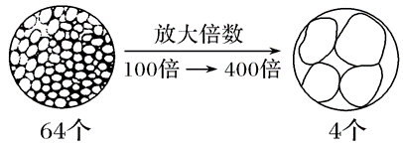
使用高倍镜观察细胞
放大倍数的变化与视野范围内细胞数量变化有何关系？
②细胞呈圆形视野
放大倍数的平方成与细胞数成反比
如在100的放大倍数下看到64个细胞充满视野,则转换为400的放大倍数后看到充满视野的细胞数为4个。

Slide 21
计算方法：
低倍镜看到的细胞数
一行
放大倍数
高倍镜看到的细胞数
低倍镜看到的细胞数
视野
放大倍数²

Slide 22
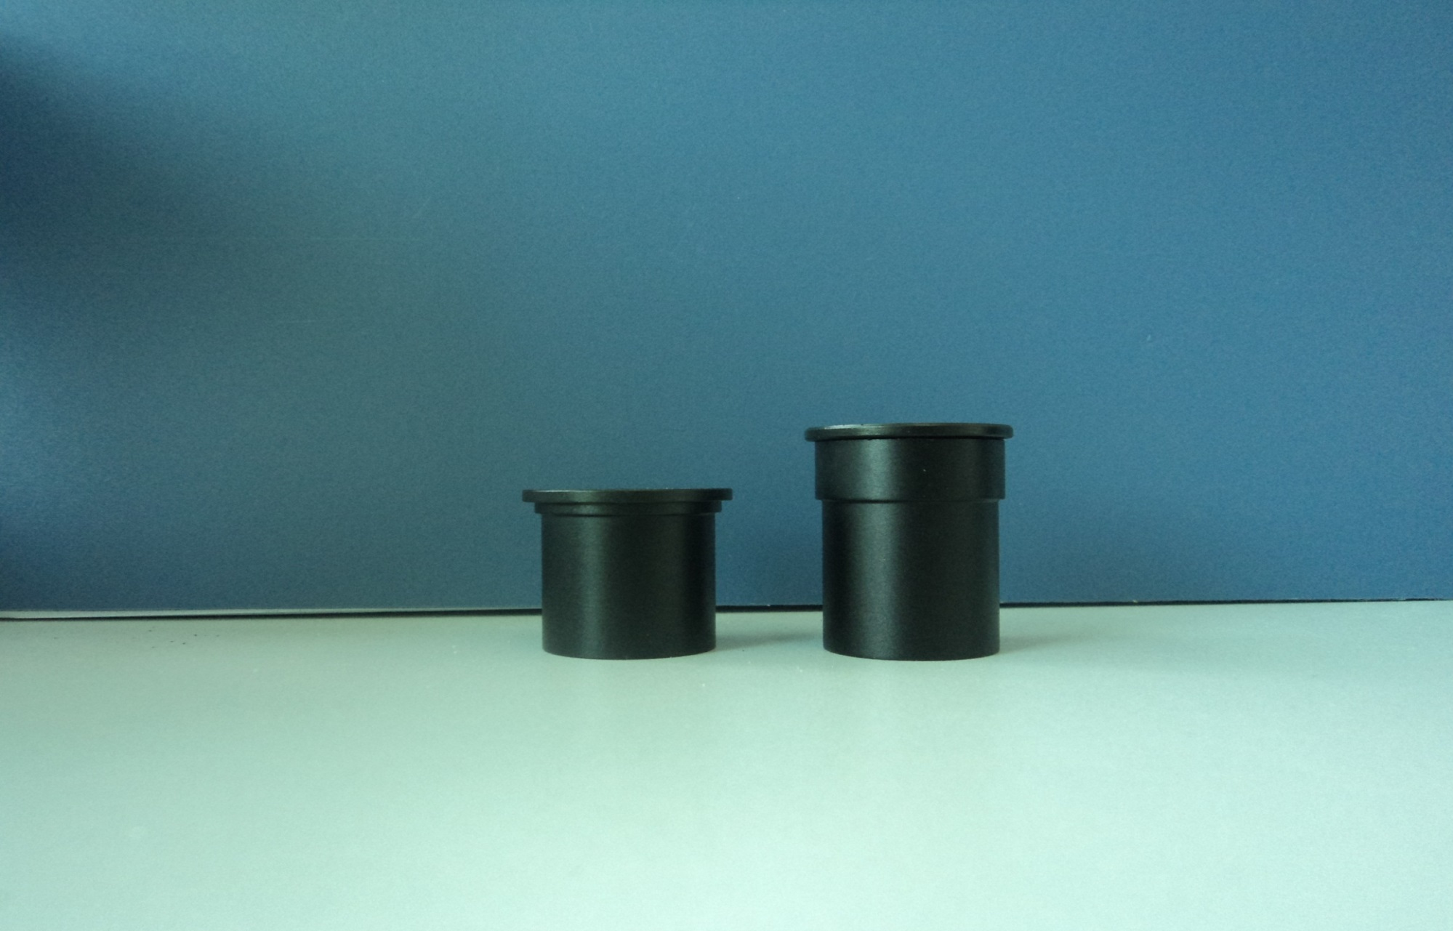
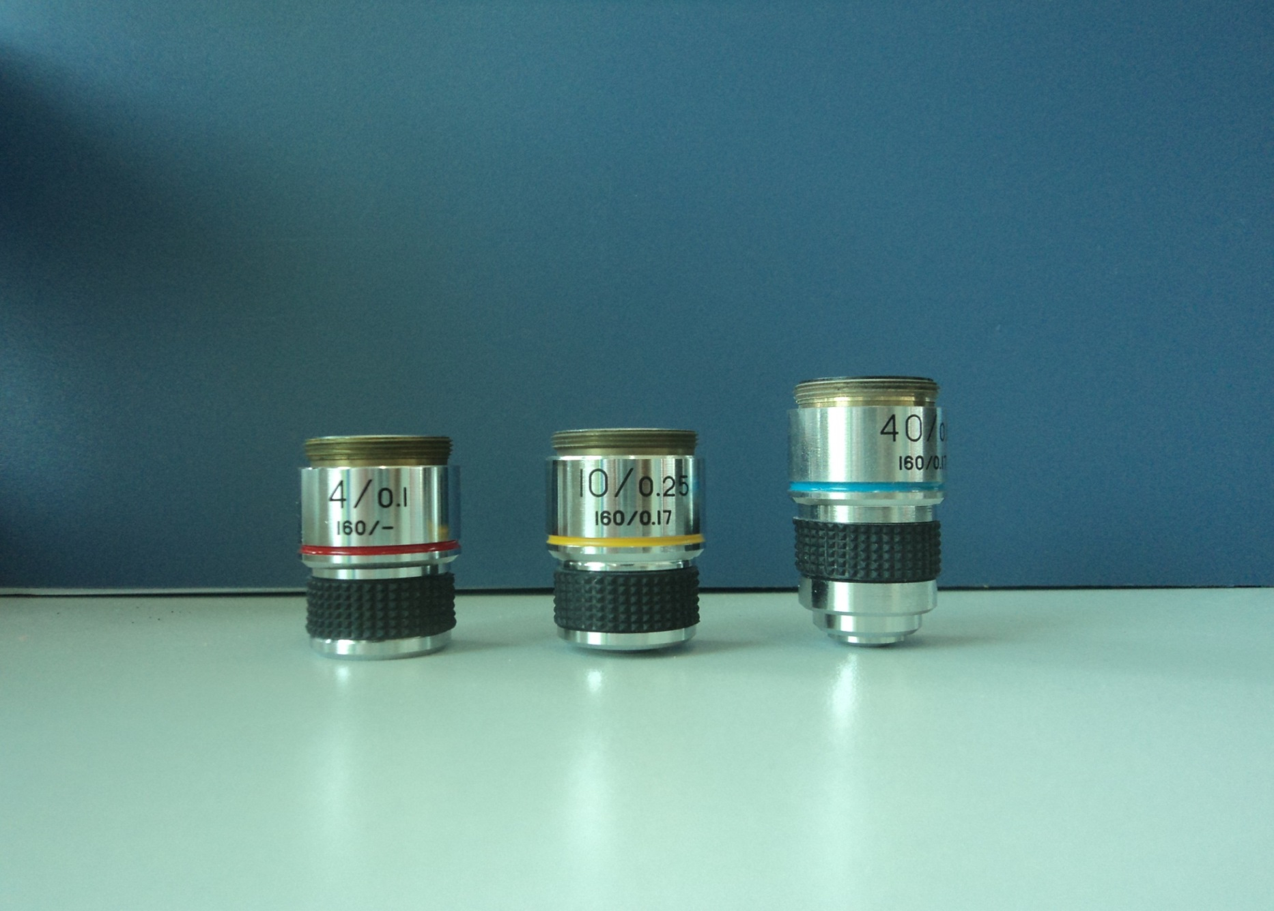
目镜、物镜
16x 10x
4x 10x 40x
目镜
物镜

Slide 23
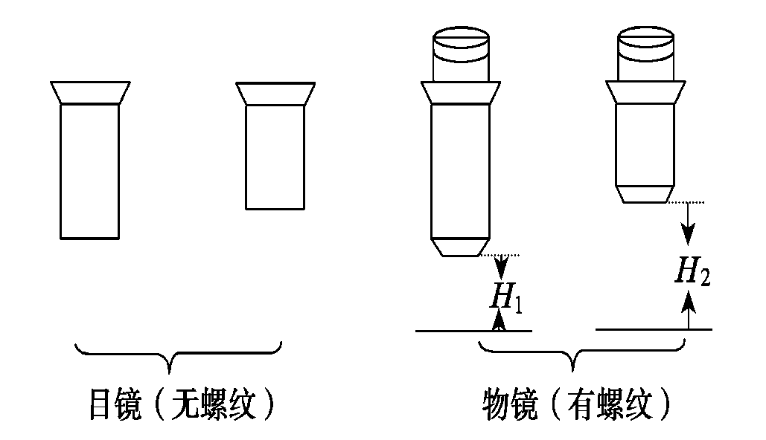
目镜、物镜
(1)目镜镜筒越长，放大倍数越小，反之则放大倍数越大。（无螺纹）
(2)物镜越长，放大倍数越大，物镜距装片距离越近。（有螺纹）

Slide 24
2.使用低倍镜与高倍镜观察细胞标本时的不同点
项目 | 物镜与装片的距离 | 视野中的细胞数目 | 物像大小 | 视野亮度 | 视野范围
低倍镜 | 远 | 多 | 小 | 亮 | 大
高倍镜 | 近 | 少 | 大 | 暗 | 小
3.放大倍数的变化与视野范围内细胞数量变化的推算
项目 | 低倍镜下放大倍数为a | 高倍镜下放大倍数为na
视野中一行细胞数量 | c | c×(1/n)
圆形视野范围内细胞数量 | d | d×(1/n²)

Slide 25
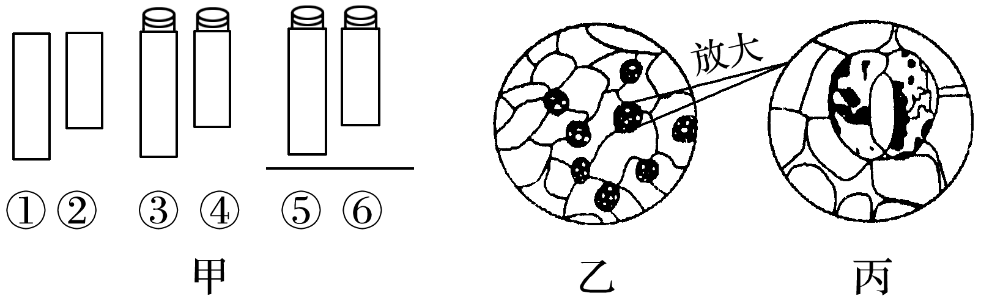
问题探究
甲图中①②③④表示目镜或物镜，⑤⑥表示物镜与载玻片之间的距离，乙图和丙图分别表示不同物镜下观察到的图像。据图分析：
(1)①②③④中哪些是目镜，哪些是物镜？如何判断？它们的放大倍数和长度各有什么关系？
提示 ①②无螺纹，是目镜，目镜越长，放大倍数越小；③④有螺纹，是物镜，物镜越长，放大倍数越大。

Slide 26
低倍镜换成高倍镜，一个视野内（ ）
A：细胞数目增多，体积变大，视野变暗
B：细胞数目减少，体积变小，视野变亮
C：细胞数目增多，体积变小，视野变亮
D：细胞数目减少， 体积变大，视野变暗
D

Slide 27
显微镜目镜为10×，物镜为10×，视野中被相连的64个分生组织细胞所充满，若物镜转换为40×后，则在视野中可检测到的分生组织细胞数为( )
B
显微镜目镜为10×，物镜为10×，视野中有一行相连的64个分生组织细胞。若物镜转换为40×后，则在视野中可检测到的分生组织细胞数为( )
D
A．2个 B．4个 C．8个 D．16个

Slide 28
若显微镜下的物象被放大400倍，这里的400指的是被观察物体的（ ）
Ａ、表面积 Ｂ、体积
Ｃ、面 积 Ｄ、长度或宽度
D
实验室中有下列四台不同配置的显微镜,如果用它们观察同一装片,则一个视野中看到细胞数最多和最少的分别是( )
①目镜10×，物镜10× ②目镜5×，物镜40×
③目镜5×，物镜10× ④目镜10×，物镜40×
Ａ、②③ Ｂ、①④ Ｃ、④③ Ｄ、③④
D

Slide 29
4.显微镜的成像特点和物像移动规律
(1)成像特点：显微镜成放大倒立的虚像，实物与像之间的关系是实物旋转180°，如实物为字母“b”，则视野中观察到的为“q”。
(2)移动规律：在视野中物像偏向哪个方向，则应向哪个方向移动(或同向移动)装片。如物像在偏左上方，则装片应向左上方移动。
5.污物位置的判断（常位于装片、目镜、物镜上）
移动装片
污物移动→在装片上
污物不动
动→在目镜上
不动→在物镜上
转动目镜
转换物镜
消失→在物镜上
不消失→在目镜上

Slide 30
“pqbd”字体通过显微镜看到的是（ ）
A、pqdb B、pdqb C、pqbd D、bpqd
C
在显微镜视野中观察到黑藻细胞的细胞质流动时，视野中一叶绿体位于液泡右下方，细胞质环流方向为逆时针，如图所示。实际叶绿体的位置和细胞质环流方向分别为（ ）
A、叶绿体在液泡右下方，逆时针。
B、叶绿体在液泡左上方，逆时针。
C、叶绿体在液泡右下方，顺时针。
D、叶绿体在液泡左下方，顺时针。
B

Slide 31
当你在开始使用低倍物镜观察自制的装片时，发现视野中有一异物，移动装片，异物不动，转换高倍镜后，异物仍存在。这个异物可能（ ）
A、反光镜上 B、装片上
C、物镜上 D、目镜上
D

Slide 32
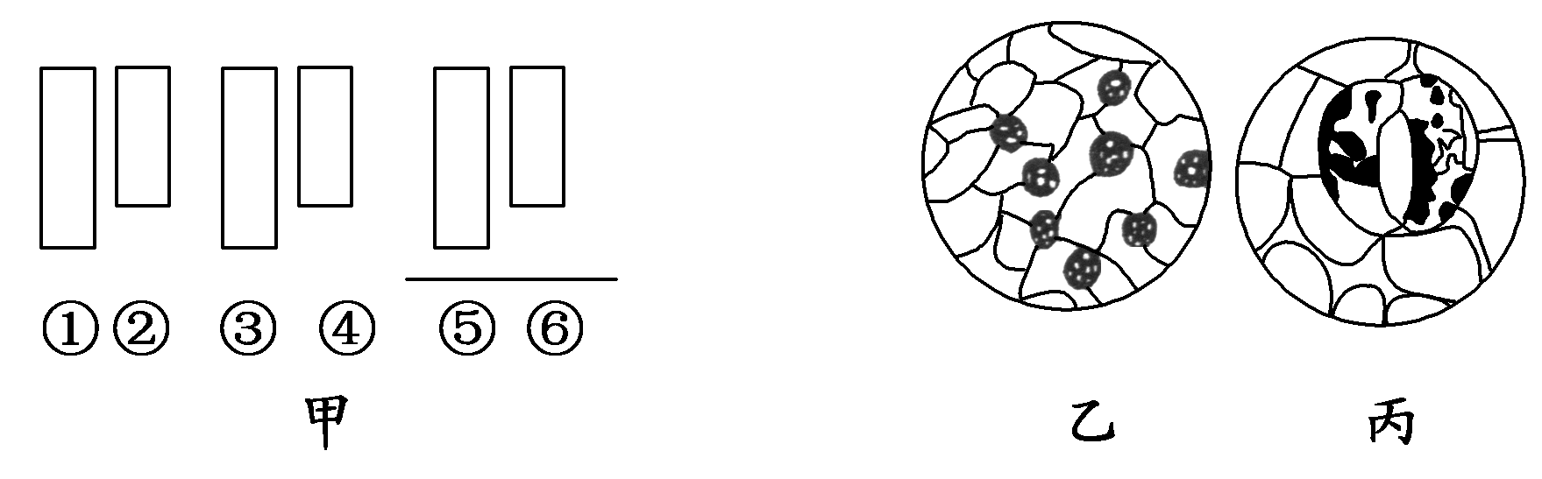
如图所示：甲图中①②表示目镜，③④表示物镜，⑤⑥表示物镜与载玻片之间的距离，乙和丙分别表示不同物镜下观察到的图像。下面描述正确的是 ( )
D
A．①比②的放大倍数大，③比④放大倍数小
B．把视野里的标本从图中的乙转为丙时，应选用③，同时提升镜筒
C．从图中的乙转为丙，正确调节顺序：转动转换器 →调节光圈→移动标本→转动细准焦螺旋
D．若使物像放大倍数最大，甲图中的组合一般是②③⑤。

Slide 33
[解析] 目镜放大倍数与镜头长度成反比，物镜放大倍数与镜头长度成正比，故①比②的放大倍数小，③比④的放大倍数大；物镜放大倍数越大，与玻片的距离越小；低倍镜转换为高倍镜时，应先移动装片，将所要观察的物像移到视野中央，正确顺序为：移动标本→转动转换器→调节光圈→转动细准焦螺旋。
[答案] D

Slide 34
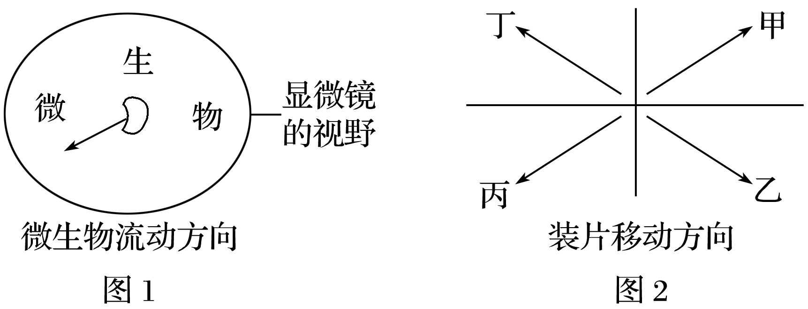
8.下列关于高倍物镜的叙述中，不正确的是(多选)
A.因为藓类叶片大，在高倍镜下容易找到，所以可以直接使用高倍物镜观察
B.为了使高倍物镜下的视野更亮一些，可使用更大的光圈或凹面反光镜
C.换上高倍物镜后，必须先用粗准焦螺旋调焦，再用细准焦螺旋调至物像最清晰
D.要观察图1所示微生物，应把载玻片向图2中甲方向移动
√
√
√

Slide 35
在光线明亮的实验室里，观察透明的口腔上皮细胞后再观察颜色较深的黑藻细胞，为便于观察，此时应（ ）
A、改用凹面反光镜，扩大光圈
B、改用凹面反光镜，缩小光圈
C、改用平面反光镜，扩大光圈
D、改用平面反光镜，缩小光圈
A

Slide 36
7、特殊情况
（1）若视野一半亮一半暗，则可能是反光镜的调节角度不对。
（2）若观察花生切片标本材料一半清晰一半模糊，则可能是花生切片厚度不均匀造成的。

Slide 37
真核细胞和原核细胞
根据细胞内有无以核膜为界限的细胞核，将细胞分为两大类：真核细胞和原核细胞。

Slide 38
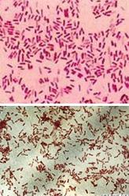
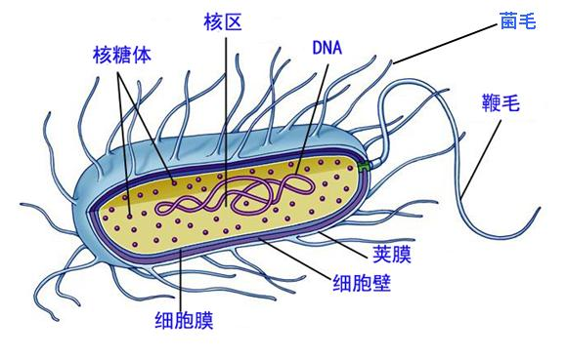
大肠杆菌（书图P1-4）
光学显微镜下的大肠杆菌
大肠杆菌细胞模式图

Slide 39
易混考点：
1、以“杆”、“球”、“弧”和“螺旋”等形状命名的菌的都属于细菌 ，但乳酸杆菌常简称乳酸菌，都是原核生物，如大肠杆菌、葡萄球菌、霍乱弧菌等，放线菌也是原核生物。
2、藻类中只有蓝藻（颤藻、蓝球藻、念珠藻和发菜）是原核生物，其他带藻的生物均为真核生物，如绿藻（衣藻、小球藻）、黑藻、红藻等。

Slide 40
3、酵母菌、霉菌和食用菌（蘑菇），属于真核生物。
4、草履虫、变形虫、疟原虫等属于原生生物，是真核生物。
理解：细胞生物中碱基A的数量多于T的原因。
细胞生物（原核生物和真核生物）既含DNA又含RNA，在DNA中A=T，而RNA中含A不含T，所以细胞生物中碱基A的数量多于T

Slide 41
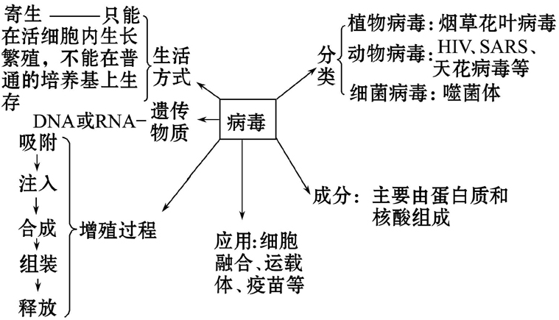
高频考点：病毒
病毒

